Slide 1
[마케팅으로 인식의 싸움을 하다]
기획력있는 퍼포먼스 마케터
장한솔 포트폴리오 2020
* [마케팅 불변의 법칙] 인용

Slide 2
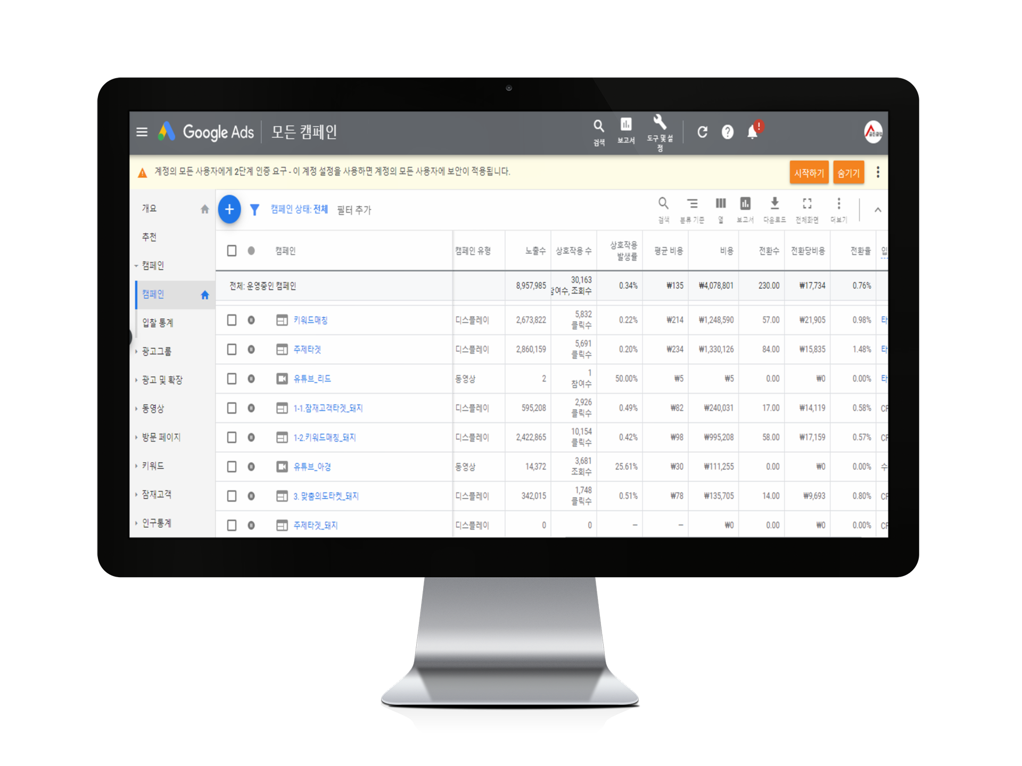
다 매체로 진행한
퍼포먼스 마케팅
구글, 네이버, SNS 광고 집행
구글 전환비용 평균 1만원 후반 대

Slide 3
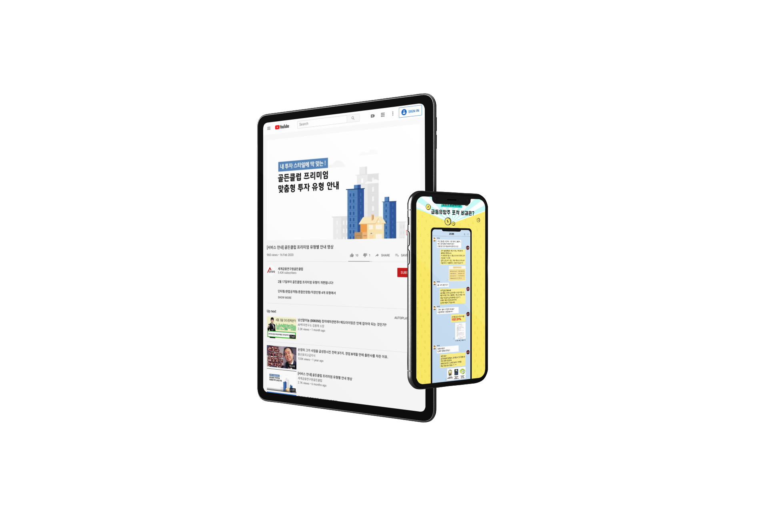
고객의 니즈를 파악한
콘텐츠 제작
랜딩페이지 기획ㆍ제작 및 영상 광고 기획

Slide 4

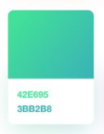
잡지 제작을 통한
데이터 리서치 및 에디터 경험
[스포슈머 리포트], [CHIEF EXECUTIVE] 제작

Slide 5
1. 이력 (총 3년 2개월)
세계금융연구원(18.06~20.03)
총 1년 9개월
한국능률협회컨설팅(16.06~17.08) 총 1년 5개월
[퍼포먼스 마케팅]
1. KSPO 비정기 간행물 [스포슈머 리포트] 제작 참여
1. 구글 애드 계정 1개(DA) 직접 운영
2. 광고 대행사 3개 관리
3. 네이버 브랜드 검색 광고 직접 운영
4. SNS(페이스북, 인스타그램) 광고 직접 운영 경험
기획, 원고 작성, 스포츠용품 분석 의뢰, 의뢰 후 제품 검사 결과 분석, 출간 후 만족도 조사 등 실시
2. 세종청사 근무여건 만족도 분석
질문 설계, 인터뷰 진행, 인터뷰 데이터 분석
선행 연구자료 분석(청사 이전 관련 논문 조사 등)
[콘텐츠 기획 및 제작]
3. 서울시 5개년 정책 평가 프로젝트
1. 자사 온라인 광고 기획 및 랜딩페이지/배너 제작
2. 영상 광고 및 홍보 콘텐츠 기획
3. 자사 블로그 글 작성
서울시 5개년 정책 프로젝트 유형 분석
질문 설계, 인터뷰 진행, 인터뷰 데이터 분석
선행 연구자료 분석
4. 경영 전문 월간 간행물 [Chief Executive] 17.04~17.09월호 제작

Slide 6
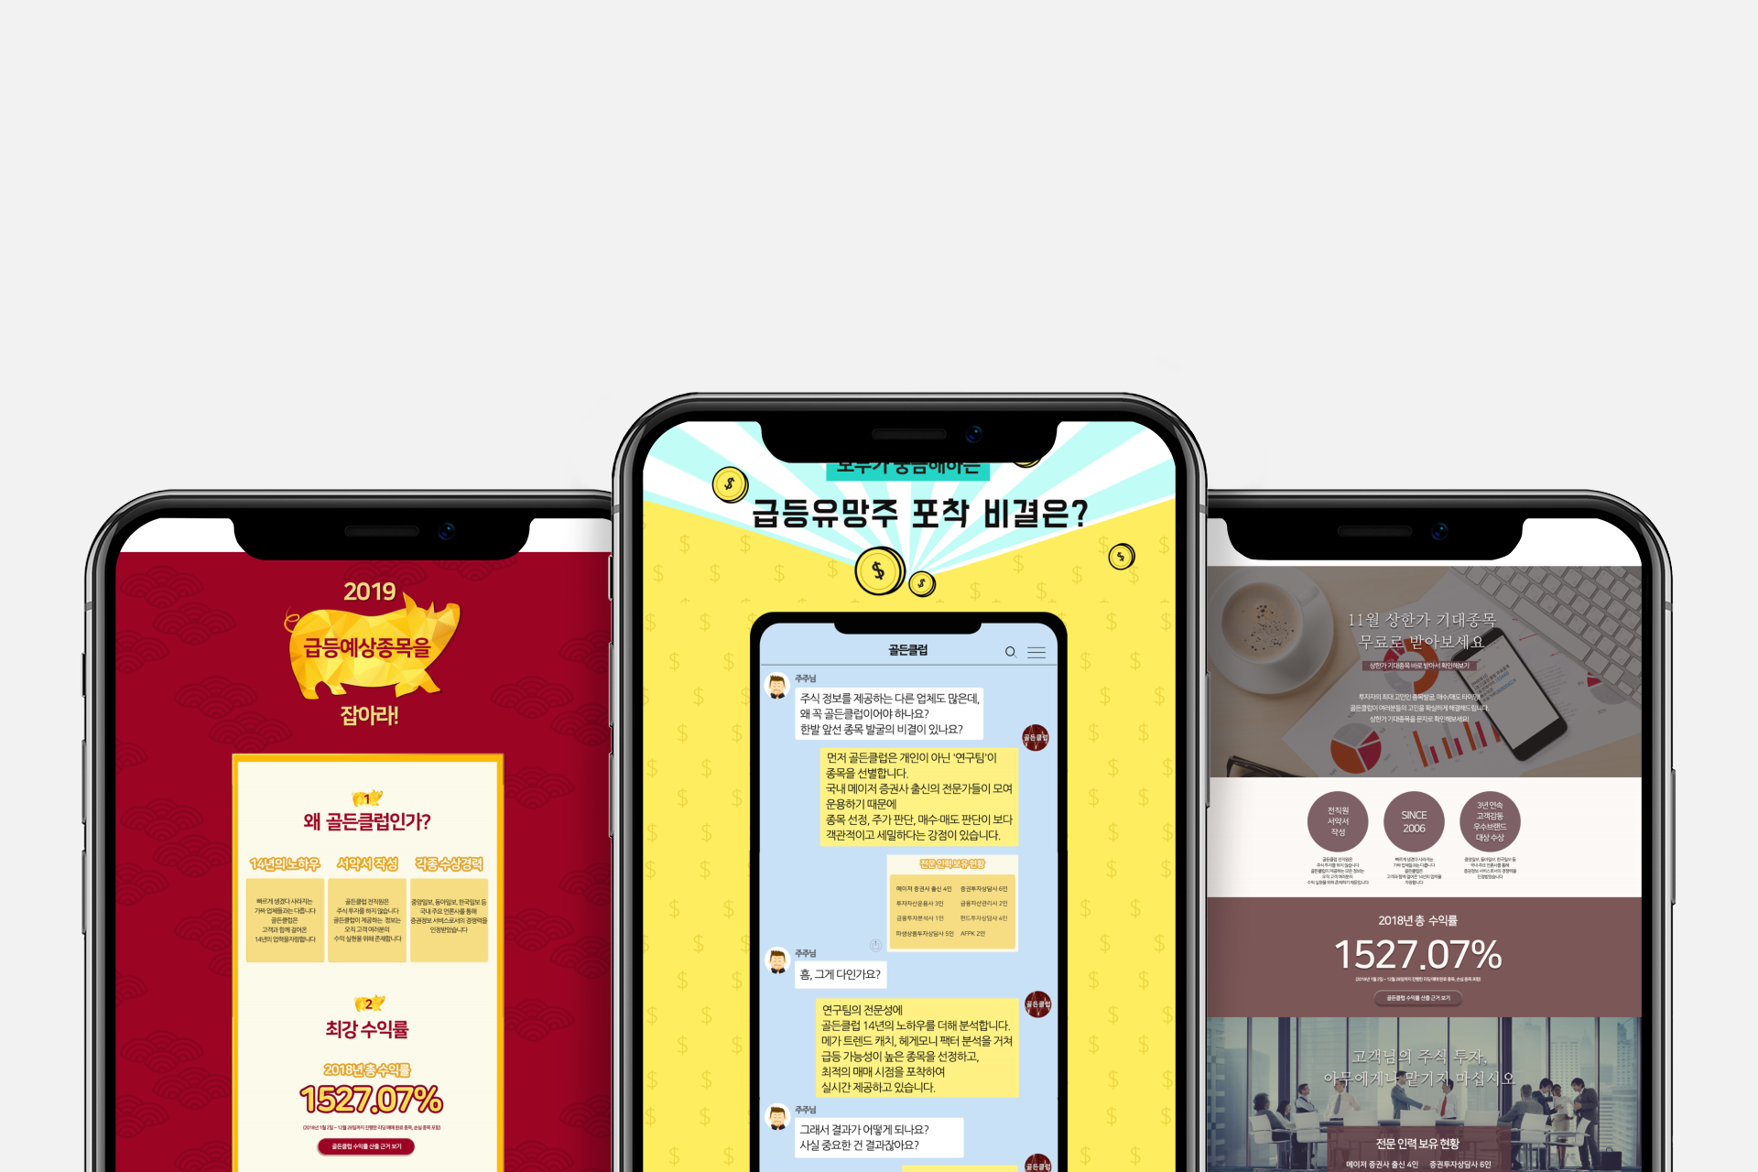
2. 퍼포먼스마케팅
1) 구글 애드 운영
[랜딩페이지 기획 및 제작]
[A/B 테스트 진행 결과]
잠재고객군을 정하여 해당 타겟층에 맞게 웹페이지 기획 및 이미지 제작 직접 함
연령, 기기, 주제 별 효율이 높았던 랜딩페이지 운영 시 전환율 20% , ROAS 90% 이상 증가
* 제작했던 광고용 랜딩페이지

Slide 7
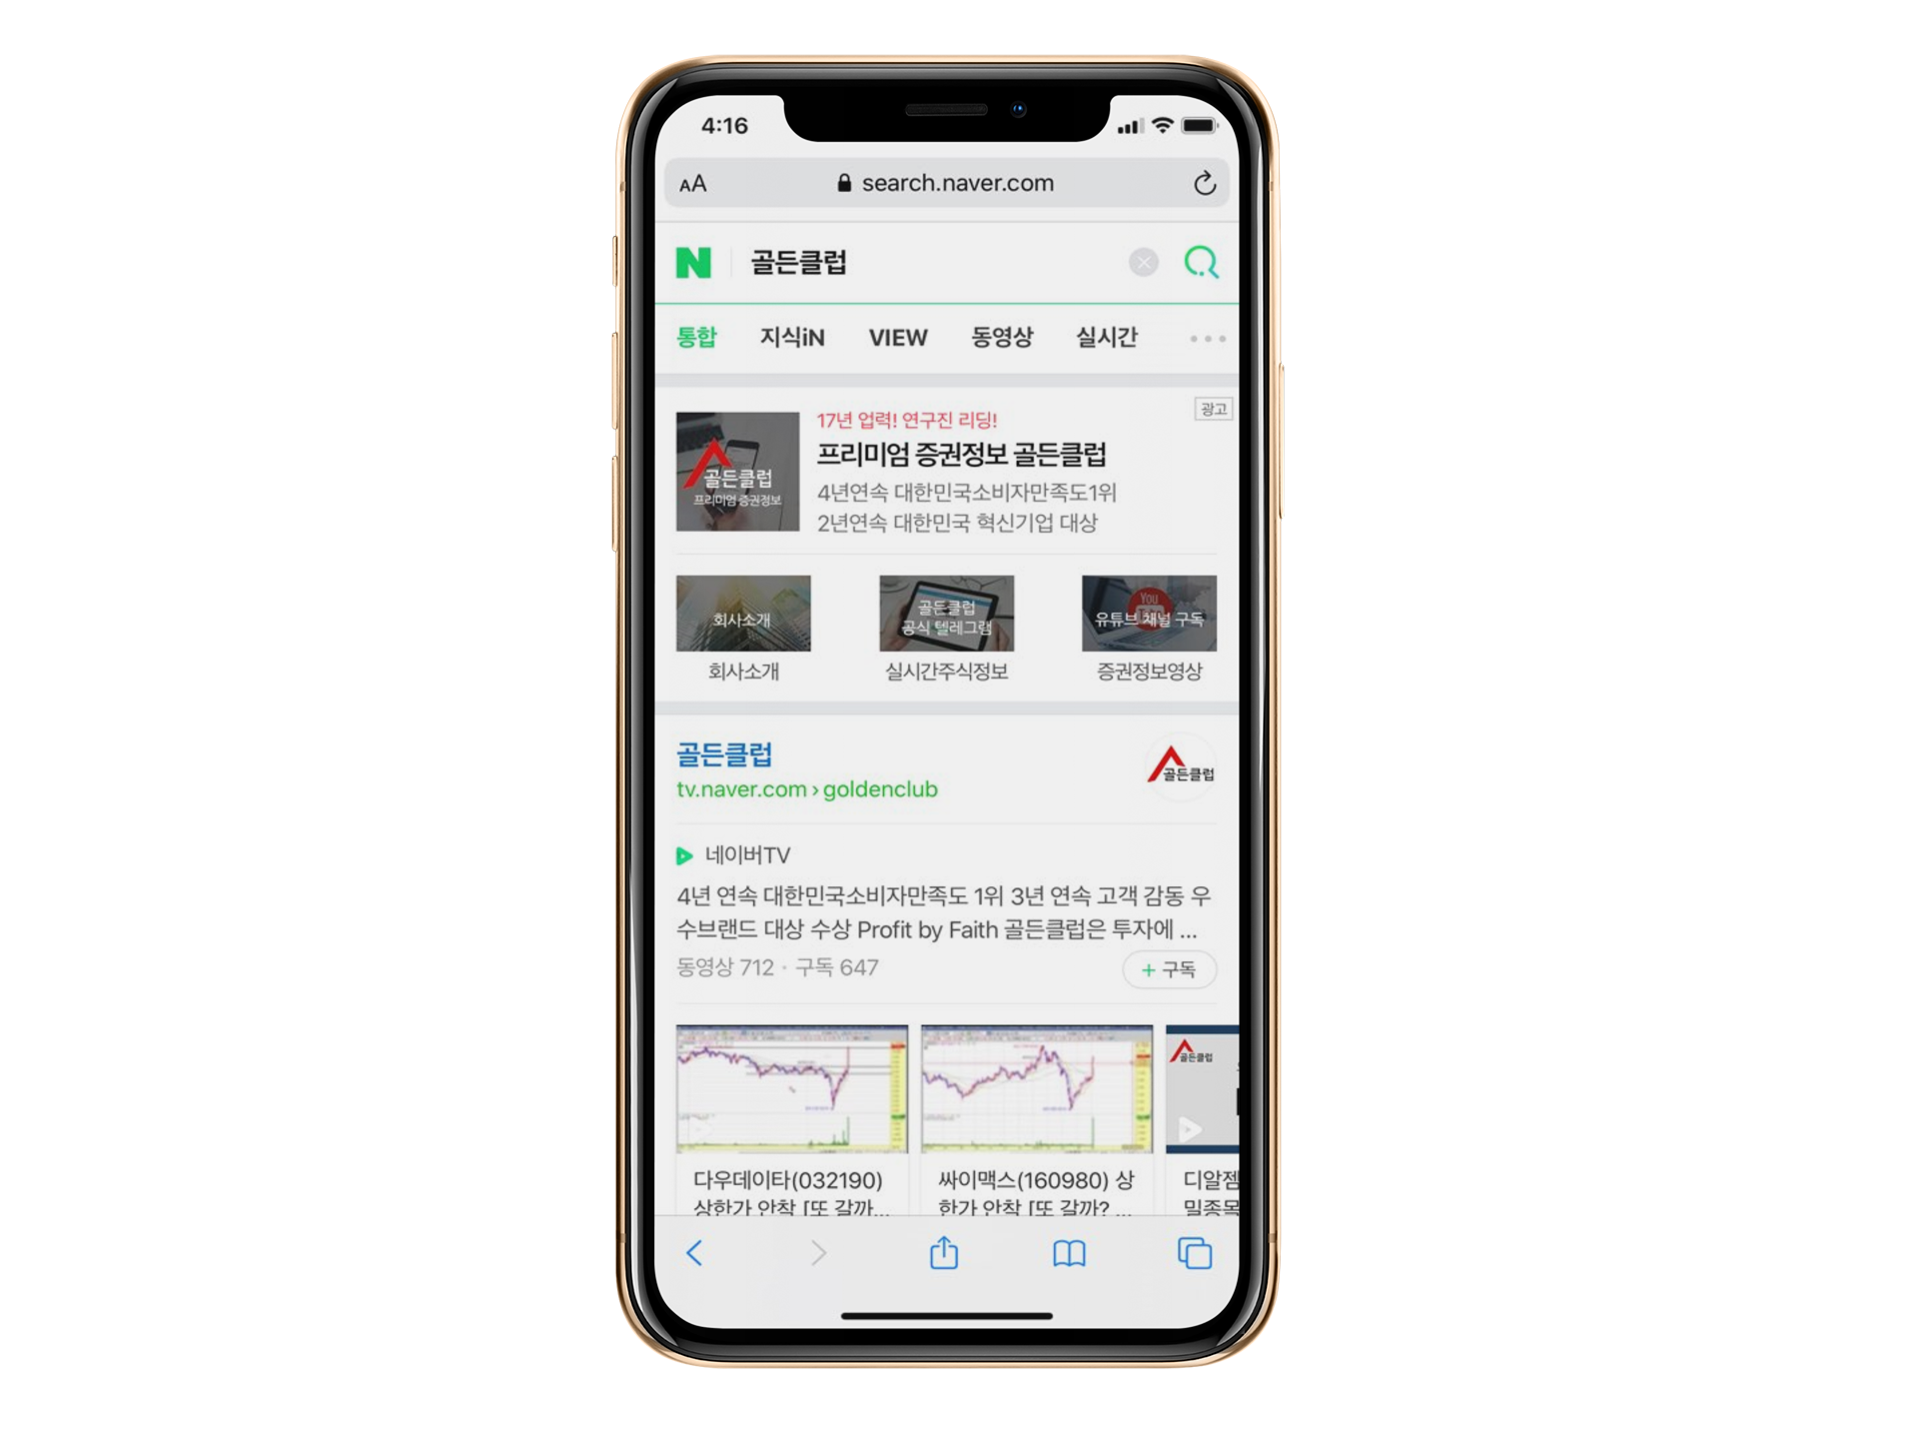
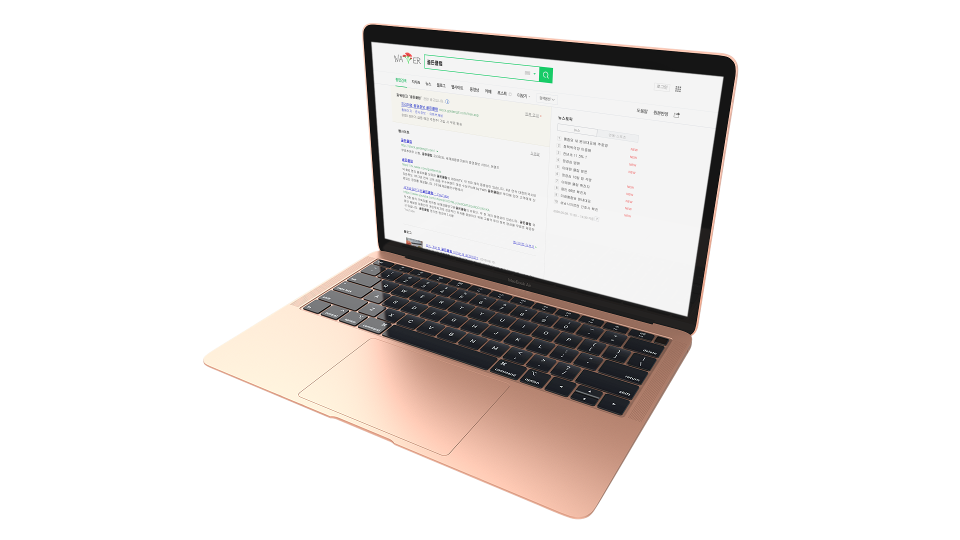
2. 퍼포먼스마케팅
2) 네이버 광고 운영
[광고 전략]
코스피, 코스닥 상장 기업명, 테마주 관련 키워드, 섹터 키워드 등 주식 키워드 추출하여 조합하여 메인키워드 + 세부키워드 10만개로 운영
[전략 진행 결과]
지나친 대량 키워드로 네이버에 경고 통보
클릭이 많은 키워드는 전환비용이 5만원 이상으로 타 광고매체에 비해 비용이 높아 브랜드 검색 광고로 전환
브랜드 검색 광고 전환비용은 6만원대로 높은 편이나 ROAS 300% 이상 달성으로 유의미한 광고로 자리잡음
* 운영했던 네이버 브랜드 검색 광고

Slide 8

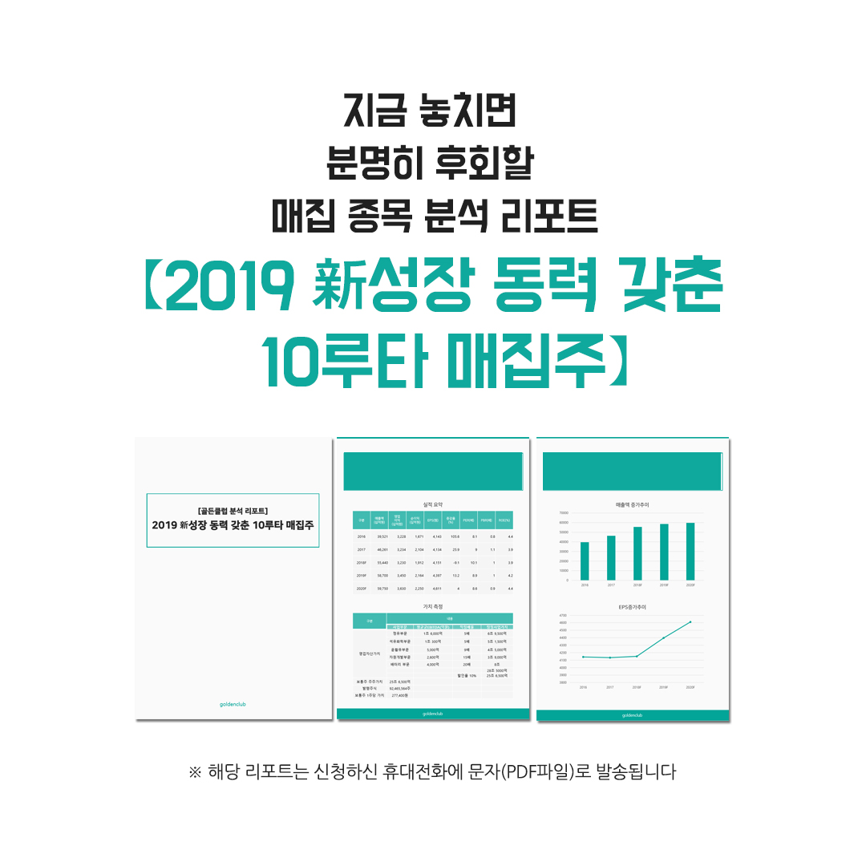
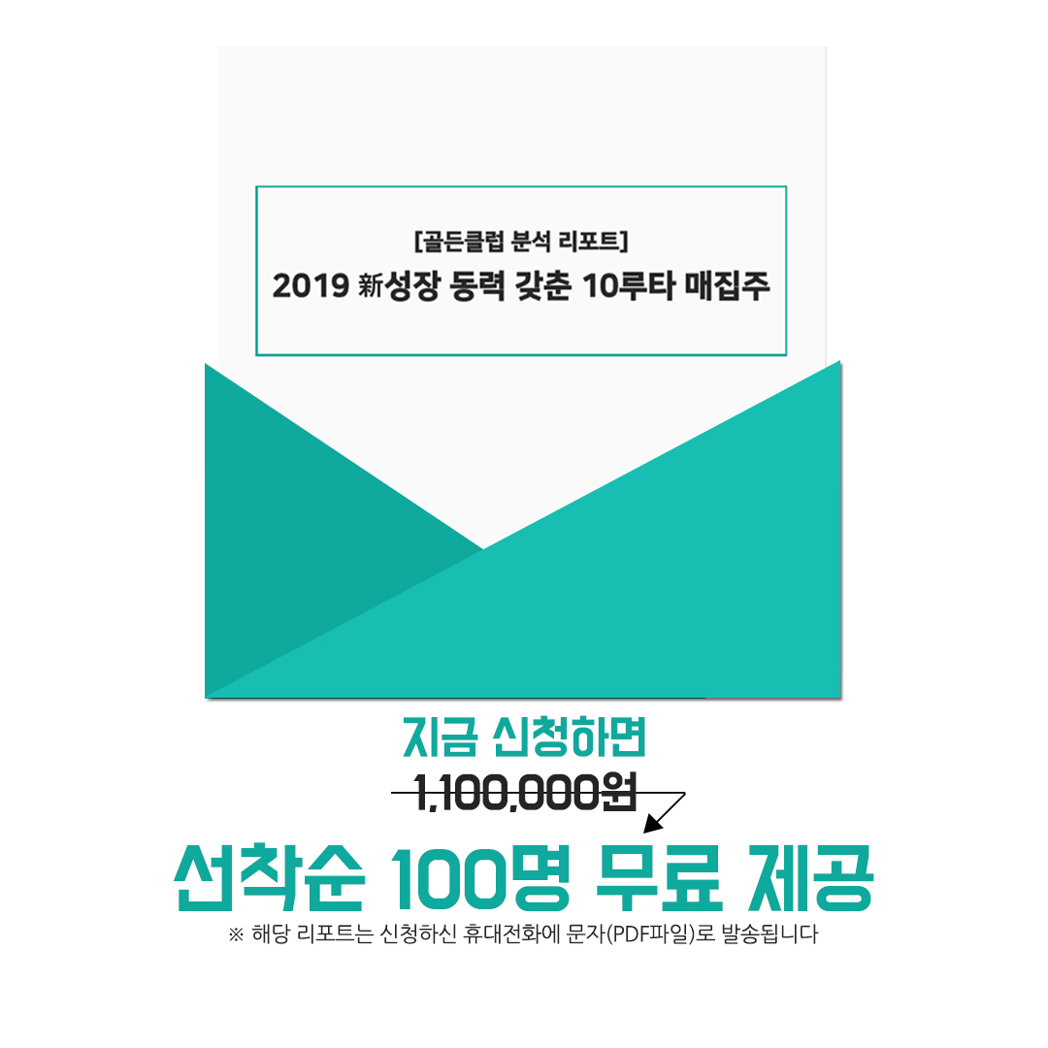
2. 퍼포먼스마케팅
3) SNS 광고 운영
[새로운 잠재고객 발굴 도전]
[광고 결과]
기존 50~60대 위주의 고객을 보유하고 있어 2030 신규고객을 발굴하기 위해 SNS 광고 활용
카드뉴스소재로 A/B테스트 진행하며 도달율을 높였으나 결제까지 이어지지 않았음
* 제작했던 광고소재

Slide 9
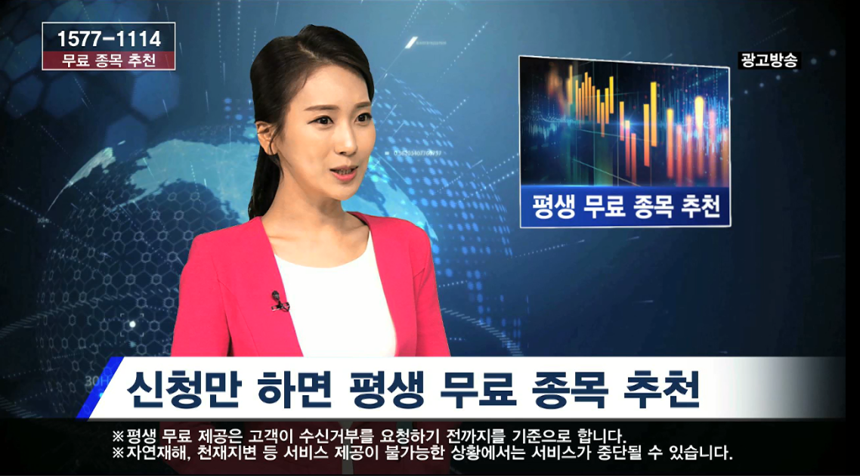
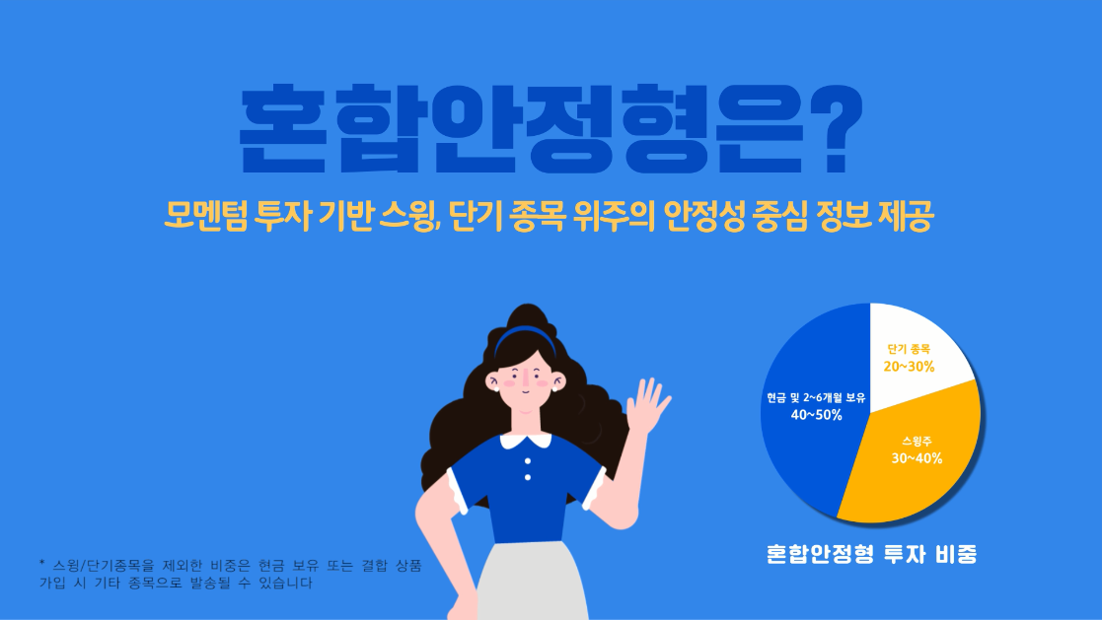
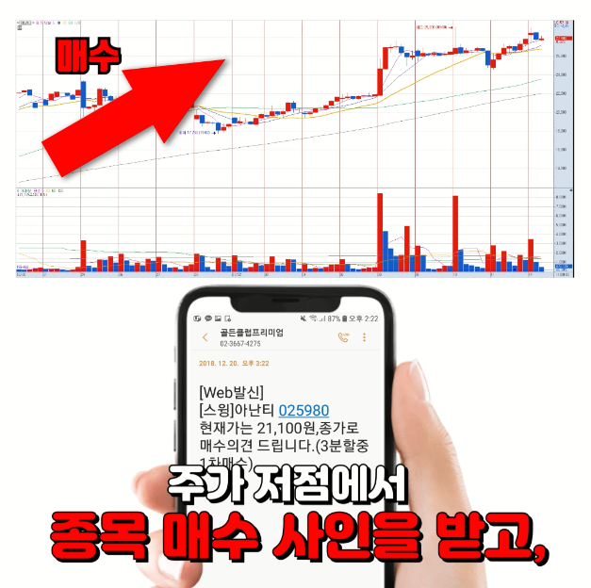
3. 콘텐츠 제작
1) 영상 광고 기획
[매체별 상품 광고 기획]
TV , SNS, 유튜브 등 매체별로 상품 광고 제작하여 상품 홍보
* 왼쪽부터 TV 광고, 유튜브 광고, SNS 광고

Slide 10


3. 콘텐츠 제작
사회초년생부터 투자하는 습관을 들여야 한다는 내용
2) 네이버 블로그 원고 작성
[상위 노출용 콘텐츠 작성]
브랜드 검색 시 검색 상위에 노출될 수 있도록 원고작성
직접적인 상품 홍보 대신 시사, 경제 이슈로 작성
[진행 결과]
초보 주식 투자자들이 참고할 만한 주식정보 사이트를 소개하며 자사 SNS 채널 소개
공매도, 주파수경매, 스튜어드십코드 등 시사 이슈보다 초보주식투자, 고금리 적금, 사회초년생 돈 모으기 등 가벼운 주제의 글이 상위 노출됨
* 네이버 블로그 원고 내용

Slide 11

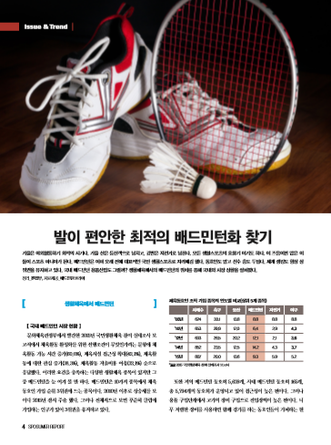
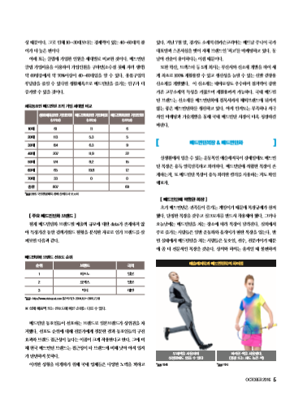
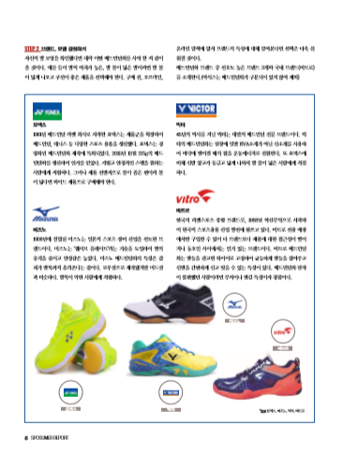
3. 콘텐츠 제작
3) [스포슈머 리포트] 제작
[스포츠용품 소비자를 위한 간행물 발간 16.07/16.11]
한국스포츠개발원에서 발간하는 스포츠용품 분석 비 정기 간행물 콘텐츠 기획 및 제작 참여
발주처의 평가가 좋았으나 예산 감축으로 폐간
* 2016년 11월호 배드민턴화 일부

Slide 12
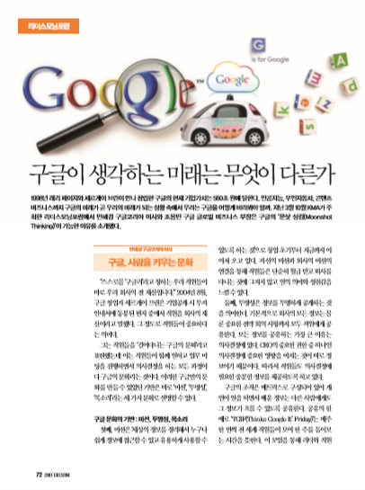
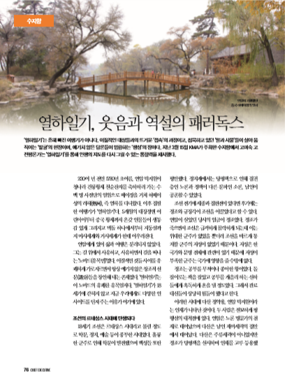
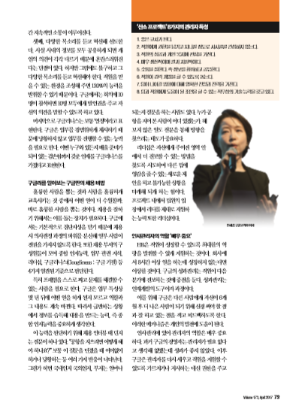
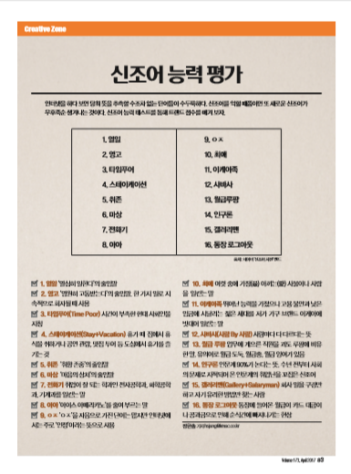
3. 콘텐츠 제작
4) [치프 이그제큐티브] 제작
[전문경영인 대상 경제 월간지 17.04 -17.09]
기획 참여 및 취재 진행하여 기사 작성
4월 신조어 능력 평가는 구독하는 전문 경영진에게 좋은 평가를 받아 신조어 능력평가 2탄까지 작성
* 2017년 4월호 일부

Slide 13
THANK YOU
Phone. 010.7685.0826
Mail. kjhs0320@gmail.com

